Slide 1

Математика
6 класс

Slide 2
Устный счет
1) 15 – (- 58) = 4) 28 – 100 =
2) – 36 – 24 = 5) – 20 + 6 =
3) -70 + 16= 6) – 75 + 75 =
7) 75 – 90 = 8) – 189 + 64 =
9) -35 – 28 =

Slide 3
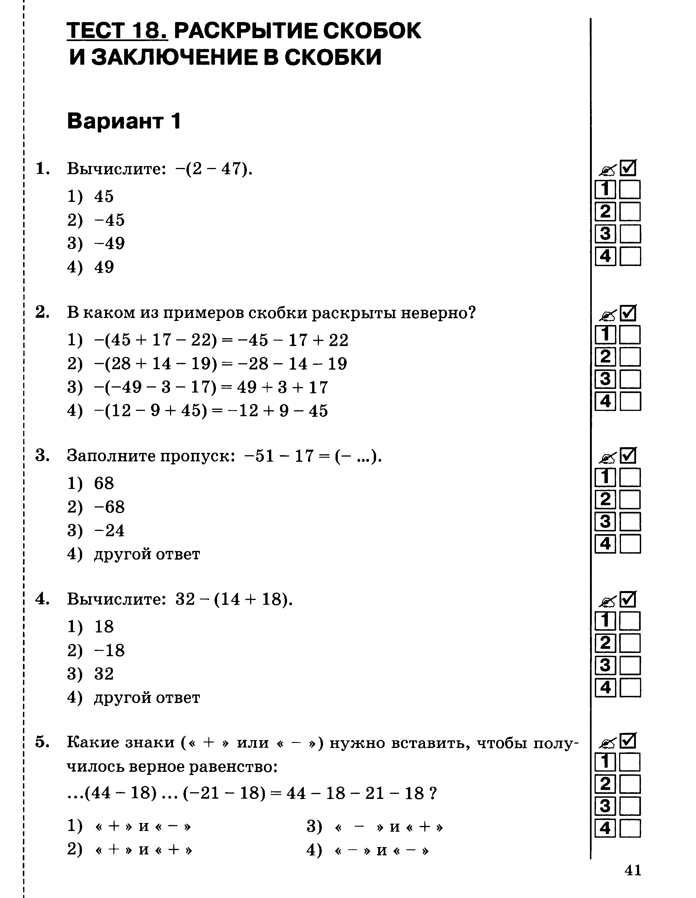
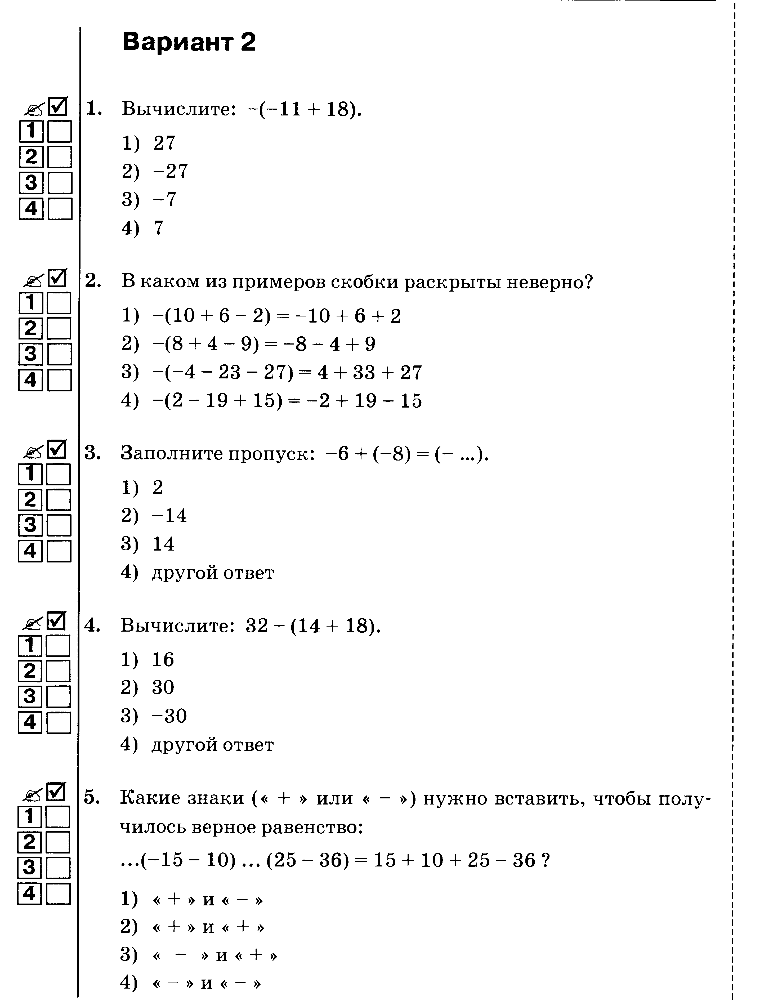

Slide 4
Как незнайка решил пример
Решение Незнайки:
9477 : 27 – 305 • 910 = -277299
1) 9477 27 2) 305 3) 351 – 277650 = - 277299 277650
81 351 * 910 - 351
137 305 277299
135 2745
27 277650
27
0

Slide 5
Правильное решение:
1) 9477 27 2) 305 3) 351 – 277550 = - 277199 277550
81 351 * 910 - 351
137 305 277199
135 2745
27 277550
27
0

Slide 6
Математика
6 класс

